Slide 1
SPORT
Piłka ręczna
Tenis
Pływanie
Siatkówka
Julia Kołodziej
Klasa 6b
SP 32 w Kielcach

Slide 2
„Sport jest szkołą lojalności, odwagi, wytrzymałości, stanowczości, powszechnego braterstwa, wszystkich cnót naturalnych, dostarczających cnotom nadnaturalnym solidnego fundamentu i przygotowujących do mężnego znoszenia ciężaru najcięższej odpowiedzialności.” (Pius XII)

Slide 3
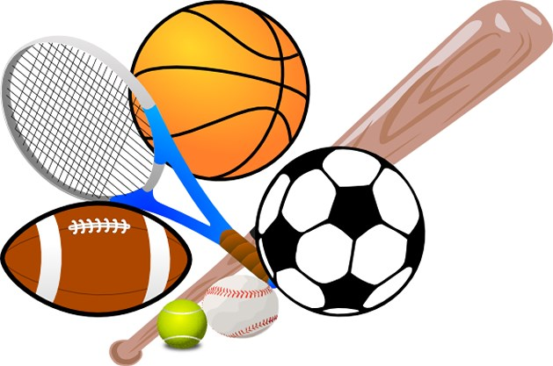
KILKA SŁÓW O SPORCIE
To forma aktywności człowieka, mająca na celu doskonalenie sprawności fizycznych lub psychicznych w ramach współzawodnictwa, indywidualnie
lub zbiorowo, według umownych reguł.

Slide 4
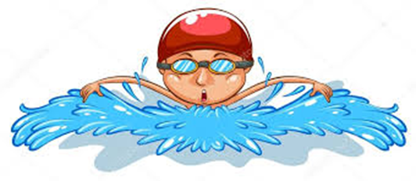
RODZAJE SPORTU
sport wyczynowy – forma działalności człowieka, podejmowana dobrowolnie w drodze rywalizacji dla uzyskania maksymalnych wyników sportowych.
sport profesjonalny – rodzaj sportu wyczynowego uprawianego w celach zarobkowych.

Slide 5
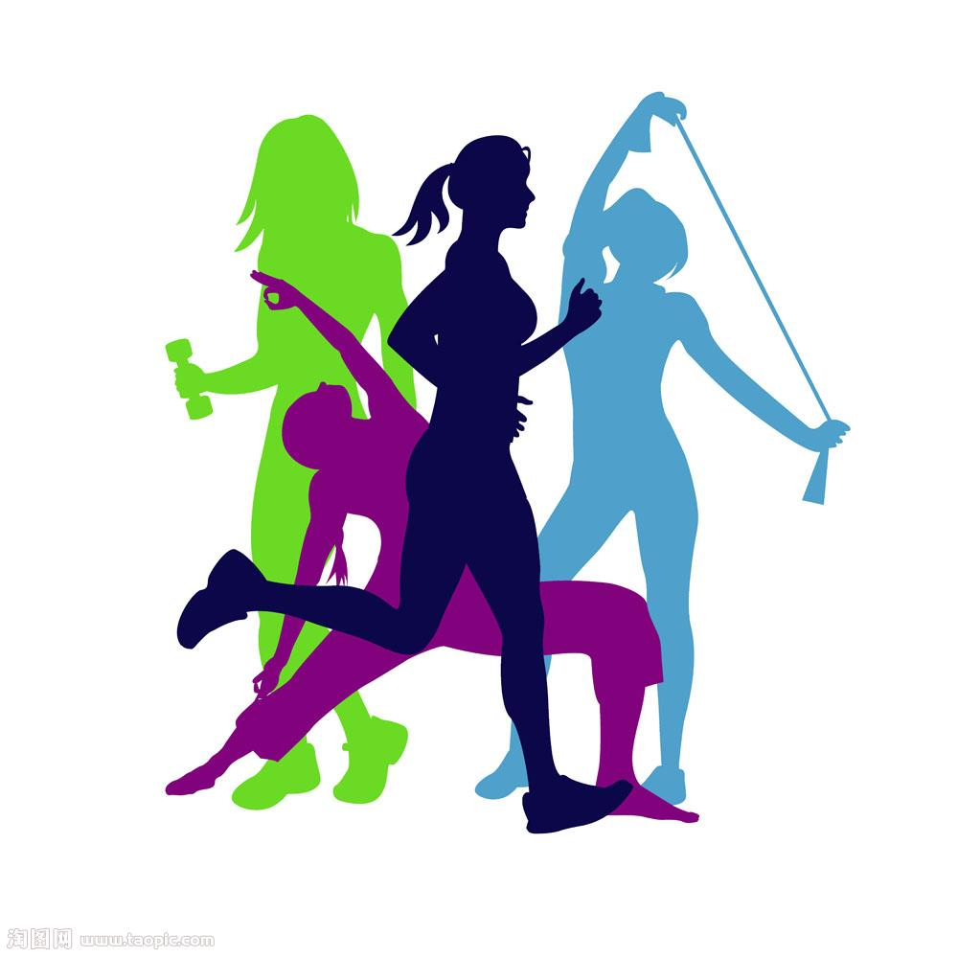
SPORT REKREACYJNY
forma aktywności fizycznej podejmowana poza obowiązkami zawodowymi, społecznymi, domowymi i nauką. Stosowana w celu odpoczynku i rozrywki.

Slide 6
ZALETY UPRAWIANIA SPORTU:
zwiększona wydolność (u dorosłego człowieka serce bije z częstotliwością 70-80 ud/min, z u sportowca około 50).
poprzez regularne uprawianie sportu następuje rozrost serca i zwiększa się zdolność do przepompowywania krwi (wzrost czerwonych krwinek). Mowa oczywiście o umiarkowanym wysiłku fizycznego.
prosta szczupła sylwetka, energiczny i sprężysty chód, brak objawów zmęczenia przy pracy fizycznej.
zwiększenie siły, szybkości i wytrzymałości.
przyspieszenie wzrastania kości, zapobieganie wadom postawy i przeciwdziałanie osteoporozie.
zmniejszenie ryzyka choroby wieńcowej, nadciśnienia, żylaków, cukrzycy i otyłości.
wzmocnienie odporności psychicznej oraz sprawności intelektualnej.

Slide 7
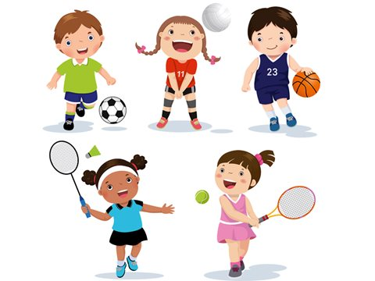
ZASADY UPRAWIANIA SPORTU
Rozpocząć od niewielkich obciążeń
Stopniowo rozszerzać zakres wykonywanych ćwiczeń
Należy pamiętać o odpowiednim obuwiu
Nie ćwiczyć bezpośrednio po posiłku

Slide 8
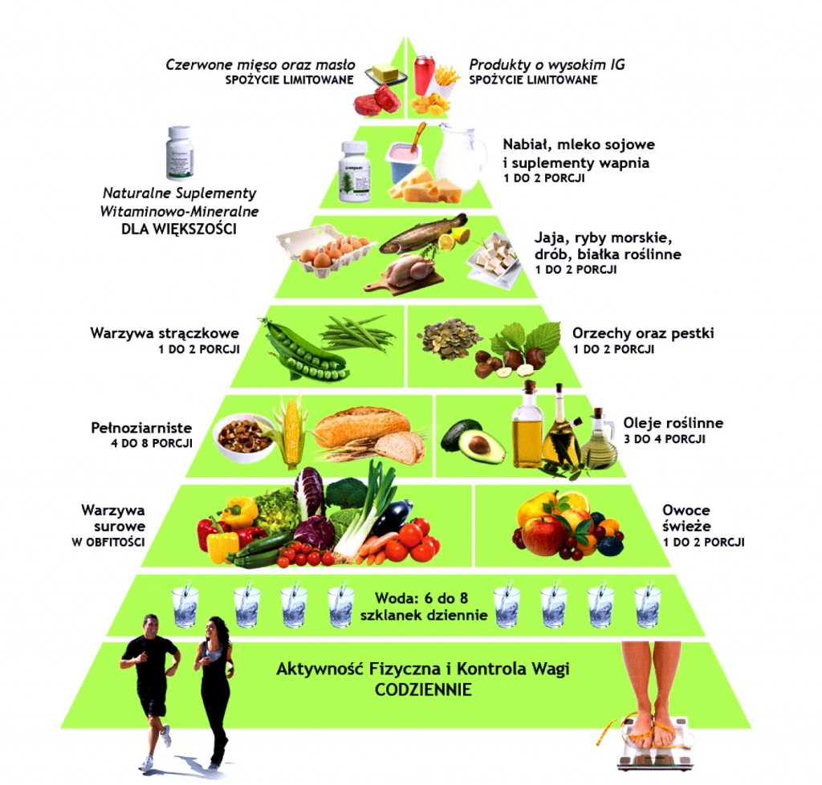
ZASADY ŻYWIENIA SPORTOWCÓW
Spożywać odpowiednią ilość składników pokarmowych dla pokrycia zapotrzebowania energetycznego
W diecie uwzględnić węglowodany jako główne źródło energii w dziennej porcji pokarmowej
Urozmaicić dietę w białko, witaminy i składniki mineralne
Dostarczyć węglowodany zarówno przed jak i po wysiłku
Spożywać odpowiednią ilość płynów
Zachować ostrożność w stosowaniu suplementów diety

Slide 9
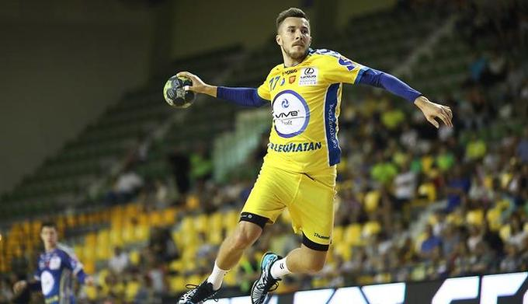
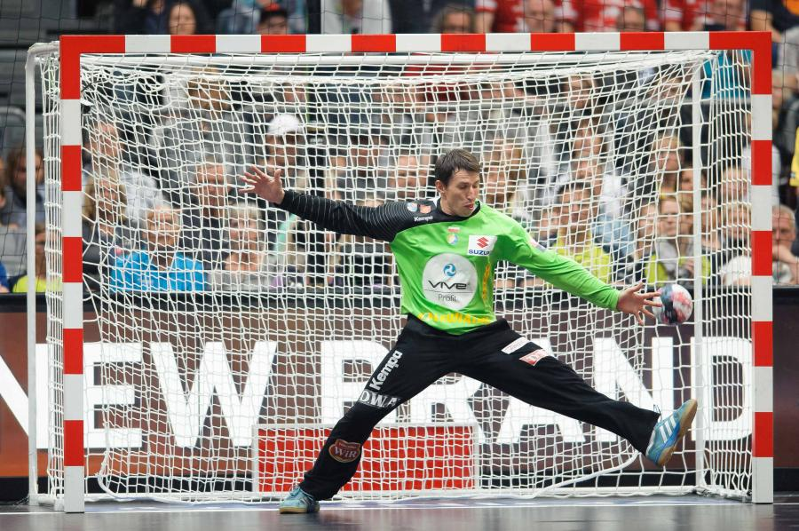
PIŁKA RĘCZNA
Potocznie po polsku zwana szczypiorniak, ang. handball) – zespołowa dyscyplina sportu (gra drużynowa), uprawiana na całym świecie – zarówno przez kobiety, jak i przez mężczyzn – w której biorą udział dwie ekipy po 7 zawodników każda. Celem gry jest wrzucenie – wyłącznie za pomocą rąk – piłki do bramki przeciwnika. Piłka może być rzucana, popychana, łapana, uderzana i zatrzymywana. Zawodnicy, oprócz bramkarzy, nie mają prawa zrobić więcej niż 3 kroki z piłką w rękach, co wymusza bieg z kozłowaniem i liczne podania.

Slide 10
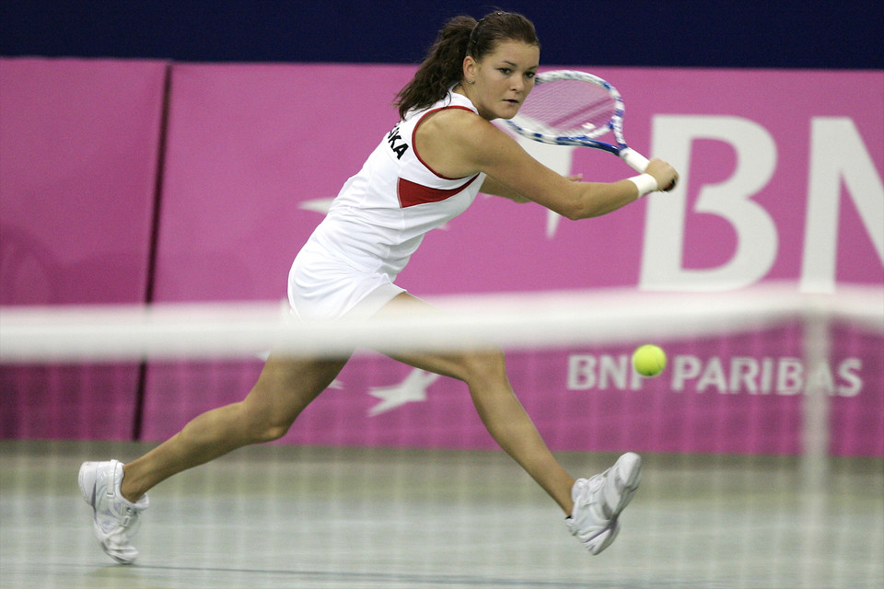
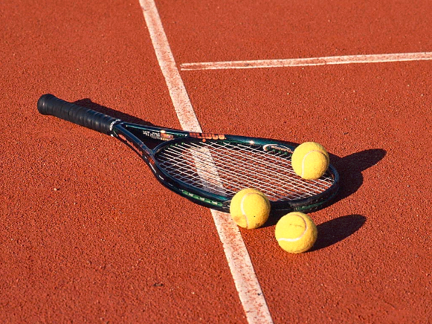
TENIS ZIEMNY
Dyscyplina sportowa rozgrywana na korcie tenisowym, polegająca na przebijaniu rakietą tenisową piłki ponad lub obok siatki na pole przeciwnika. Może być rozgrywana pojedynczo (tzw. singel) lub w dwuosobowych zespołach zawodników jednej płci (debel) lub obu (mikst).

Slide 11
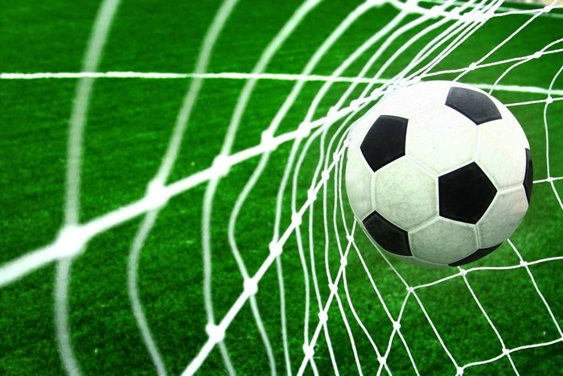
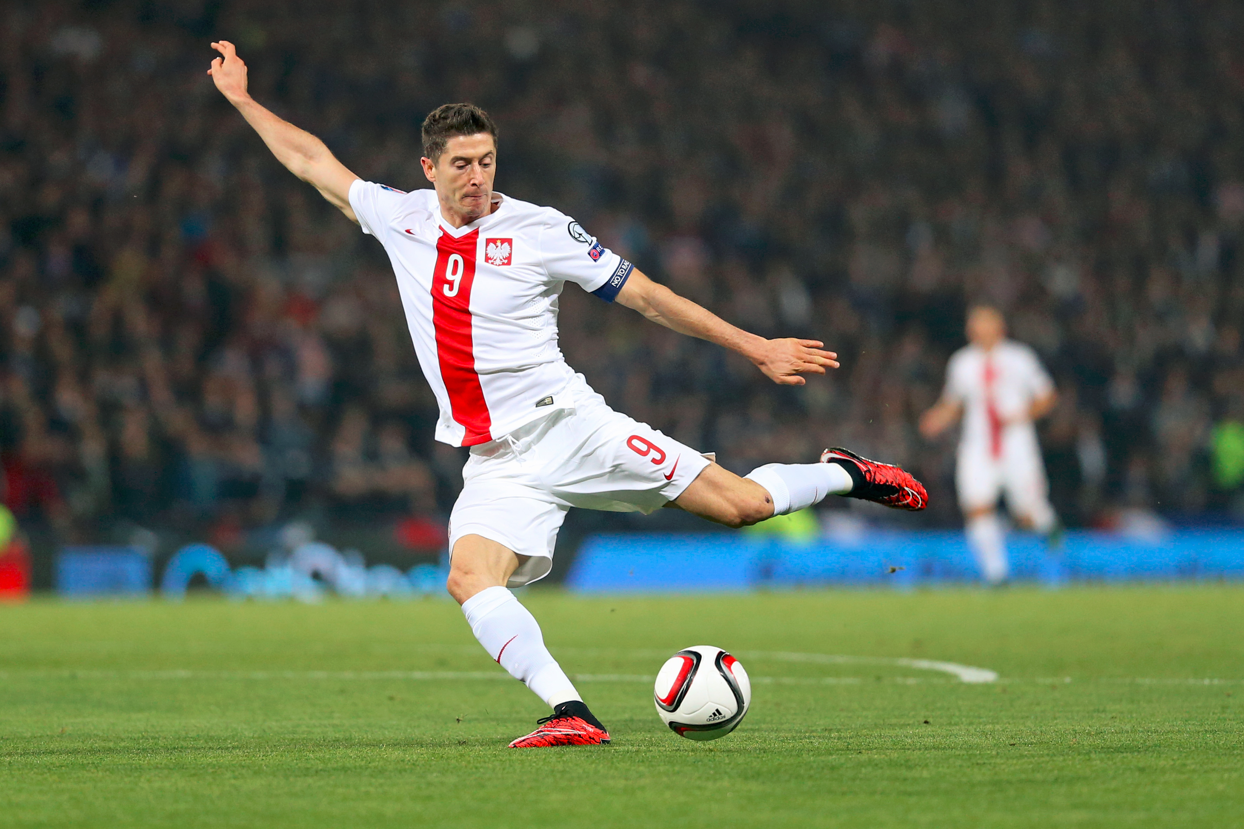
PIŁKA NOŻNA
gra zespołowa, najpopularniejsza dyscyplina sportowa z około 4 miliardami fanów na całym świecie. Drużyna piłkarska składa się z 11 zawodników. Typowa gra piłkarska polega na utrzymywaniu się w posiadaniu piłki tak, aby nie weszła ona w posiadanie przeciwnika, na podaniach piłki nogą lub głową (nie ręką) do partnera z zespołu, a następnie kopnięciu jej do bramki przeciwnika. Kontakt fizyczny między graczami zasadniczo jest niedozwolony.

Slide 12
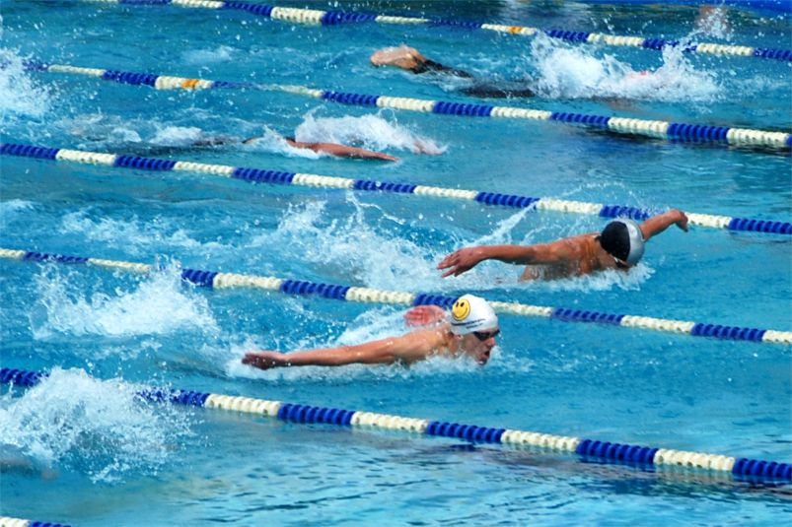
PŁYWANIE
Jest popularną aktywnością rekreacyjną, jest też dyscypliną sportową. Istnieje wiele stylów pływania. Do najpopularniejszych należą żabka, kraul, grzbietowy, motylkowy i, ze względu na prostotę, piesek.
Zawody pływackie odbywają się na pływalniach 50-metrowych (tzw. olimpijskich, ang. long course) i 25-metrowych (ang. short course). Na długich basenach rozgrywa się najważniejsze imprezy pływackie, takie jak: Igrzyska olimpijskie, Mistrzostwa Świata, Mistrzostwa Europy.

Slide 13
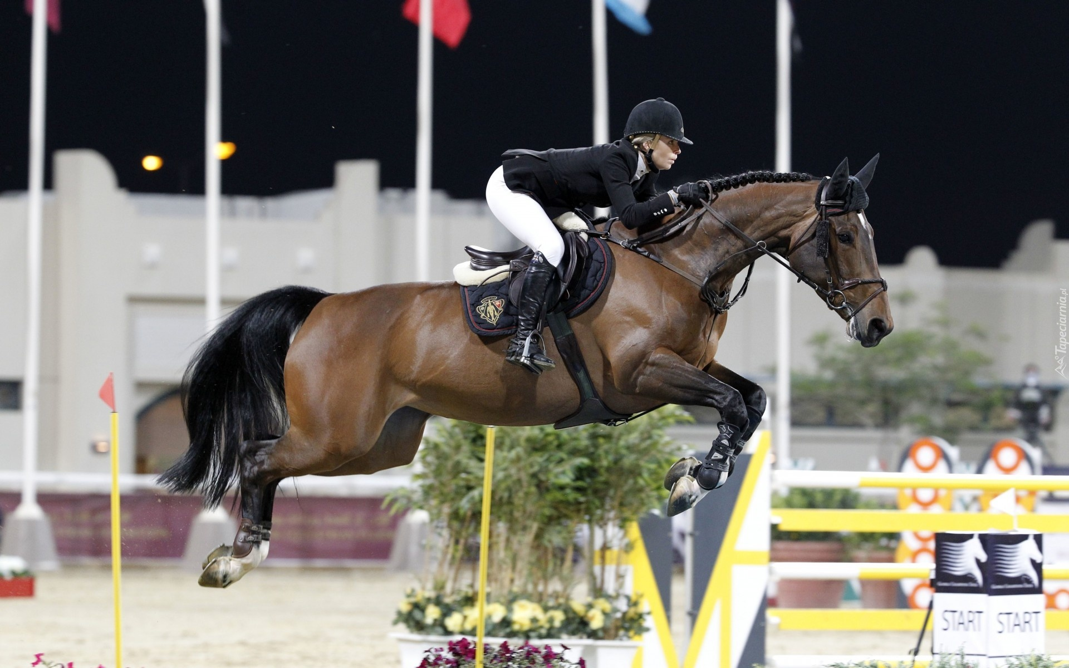
JEŹDZIECTWO
termin określający wszystkie konkurencje sportów konnych wraz z powożeniem
do sportów konnych, uznanych przez Międzynarodową Federację Jeździecką, zaliczamy m.in.: ujeżdżanie, skoki przez przeszkody, powożenie

Slide 14
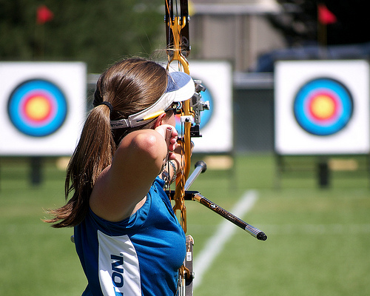
ŁUCZNICTWO
Łucznictwo tradycyjne to sztuka posługiwania się repliką, bądź rekonstrukcją łuku historycznego, wyglądem oraz charakterystyką zbliżoną do zachowanych egzemplarzy historycznych przy użyciu dawnych technik strzeleckich.
Z łucznictwa tradycyjnego w XIX wieku wyewoluowało łucznictwo sportowe i w takiej formie obecnie reprezentowane jest na igrzyskach olimpijskich.

Slide 15
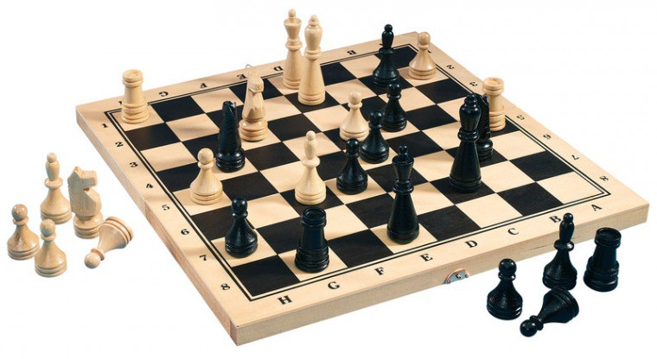
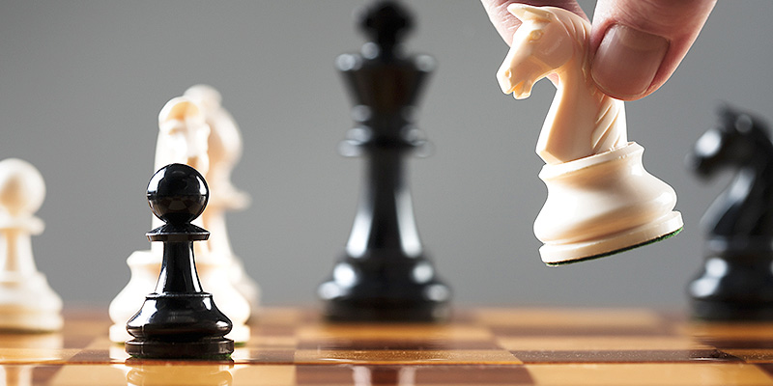
SZACHY
Szachy - rodzina strategicznych gier planszowych rozgrywanych przez dwóch graczy na 64-polowej szachownicy, za pomocą zestawu bierek (pionów i figur).
Pierwsze posunięcie wykonują białe, następnie gracze wykonują ruchy na przemian.

Slide 16
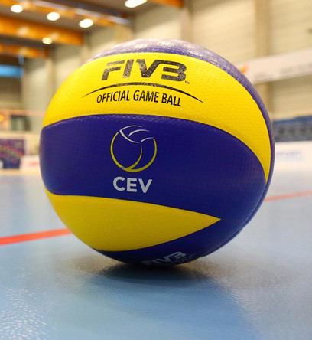
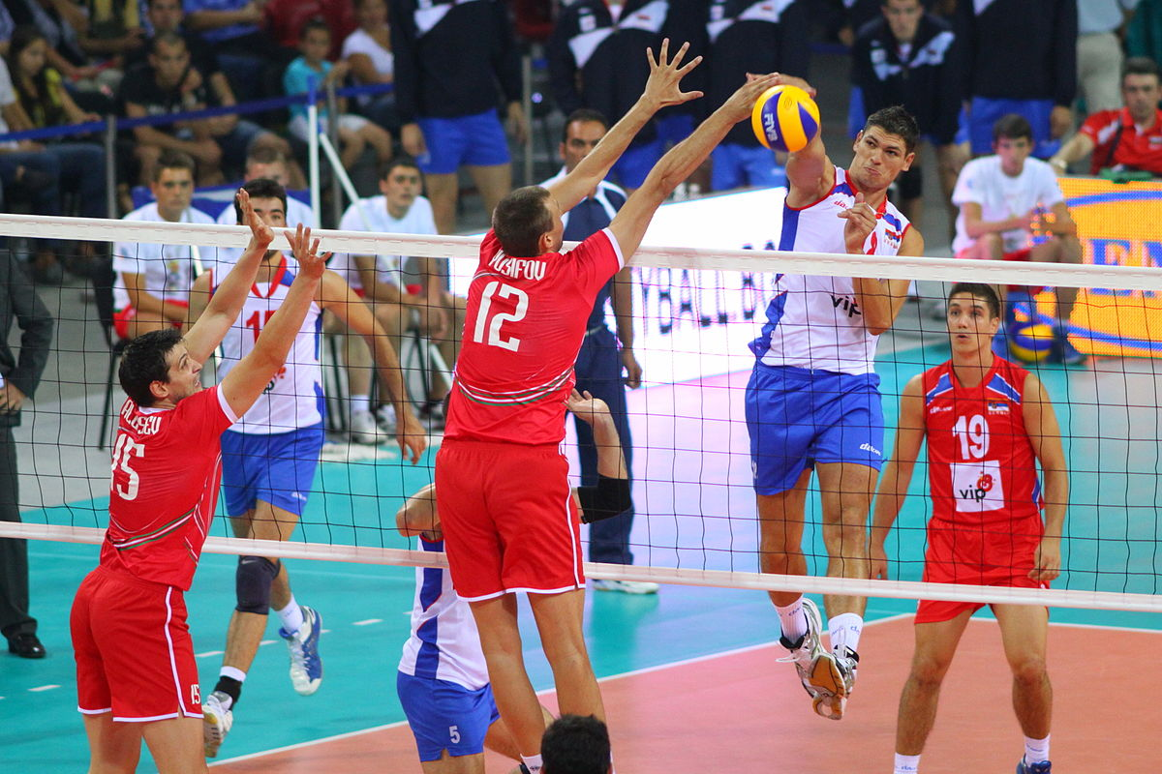
SIATKÓWKA – PIŁKA SIATKOWA
sport drużynowy, w którym (w tradycyjnej, klasycznej odmianie, tj. siatkówce halowej) uczestniczą dwa sześcioosobowe zespoły, w każdym: rozgrywający, atakujący, dwóch środkowych i dwóch przyjmujących oraz libero. Na boisku przebywa jednak tylko sześciu zawodników, libero zmienia się ze środkowym będącym w linii obrony, gdy drużyna przyjmuje zagrywkę.
polega na odbijaniu piłki dowolną częścią ciała (najczęściej rękoma) tak, aby przeleciała ona nad siatką i dotknęła połowy boiska należącej do przeciwnika. Każdy zespół może wykonać trzy odbicia – odbiór, wystawa i atak. Każde następne jest błędem.
Gra toczy się do momentu, gdy jedna z drużyn wygra trzy sety.

Slide 17
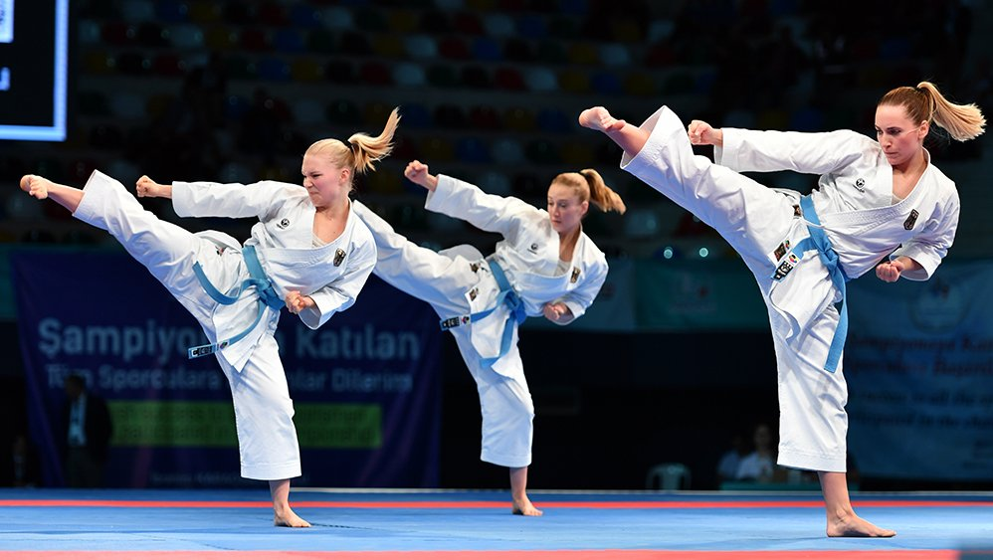
SPORTY WALKI
Judo - sztuka walki powstała w Japonii, w judo są stopnie uczniowskie – kyu i mistrzowskie – dan. W 1964 r. judo stało się dyscypliną olimpijską. W 1964 r. judo stało się dyscypliną olimpijską
Karate - sztuka walki i sport walki stworzone na Okinawie, w Japonii. Charakterystyczny dla karate jest system stopni uczniowskich i mistrzowskich, stworzony na bazie judo. Słowo to oznacza obecnie „pusta (naga, bez broni) ręka”
Taekwondo - narodowy sport i tradycyjna sztuka walki Korei. Początkowo zostało stworzone do celów militarnych, następnie zostało zaadaptowane do użytku cywilnego, jego twórcą jest gen. Choi Hong Hi. Obecnie jest jedną z pełnoprawnych dyscyplin olimpijskich.

Slide 18
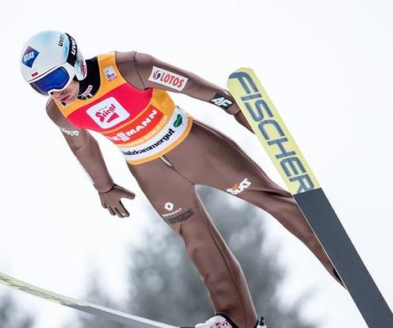
NARCIARSTWO
Dyscyplina sportowa polegająca na przemieszczaniu się lub wykonywaniu akrobacji za pomocą sprzętu narciarskiego – nart, a także kijków. Narty mocowane są do butów narciarza za pomocą specjalnych wiązań. Do połowy XIX wieku narty były wykorzystywane głównie do celów transportowych, natomiast w późniejszym okresie upowszechniło się wykorzystywanie nart w celach rekreacyjnych i sportowych.
Skoki narciarskie – dyscyplina sportowa rozgrywana na skoczniach narciarskich od połowy XIX wieku. Skoki narciarskie wraz z biegami narciarskimi oraz kombinacją norweską (połączenie biegów i skoków) należą do rodziny sportów narciarstwa klasycznego.
Celem jest wykonanie jak najdłuższego skoku po rozpędzeniu się i odbiciu od progu skoczni.

Slide 19
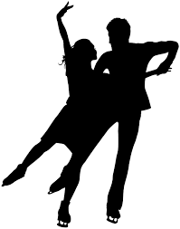
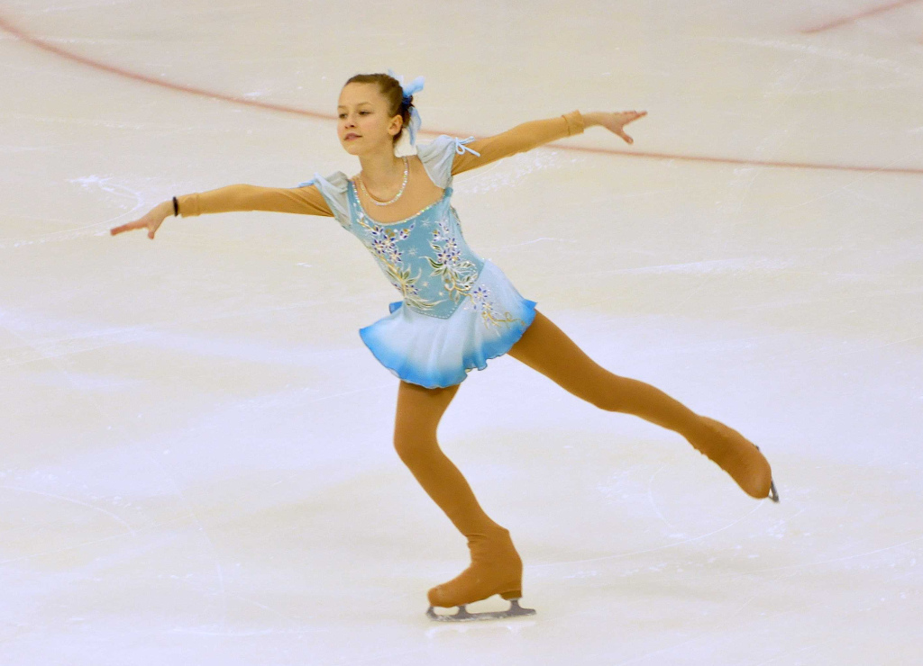
ŁYŻWIARSTWO
To grupa dyscyplin sportowych i rekreacyjnych, w których zawodnik porusza się po lodzie na specjalnych stalowych płozach, przymocowanych do butów, zwanych łyżwami. Zarówno łyżwy, jak i same buty, różnią się między sobą, w zależności od dyscypliny, do jakiej są wykorzystywane, tj.:
łyżwiarstwo szybkie,
łyżwiarstwo figurowe i łyżwiarstwo synchroniczne,
łyżwiarstwo szybkie na krótkim torze.

Slide 20
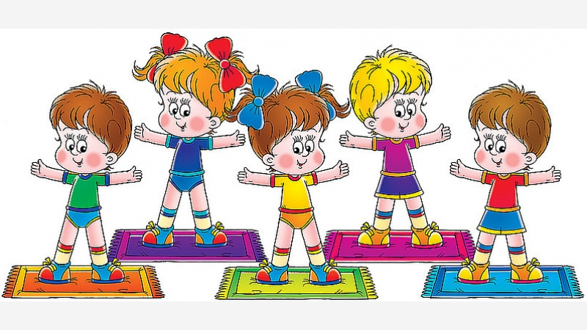
SPORT REKREACYJNY – DLA KAŻDEGO COŚ ODPOWIEDNIEGO
by czerpać przyjemność z ćwiczeń, ważne jest odpowiednie dobranie zajęć sportowych - nie tylko do naszych fizycznych możliwości, ale także do preferencji i osobowości. Dlatego też dla osób spokojnych i precyzyjnych lepsze będą zajęcia jogi, zaś dla osób odczuwających nadmiar energii milsze będą aerobik, siłownia lub taniec.

Slide 21
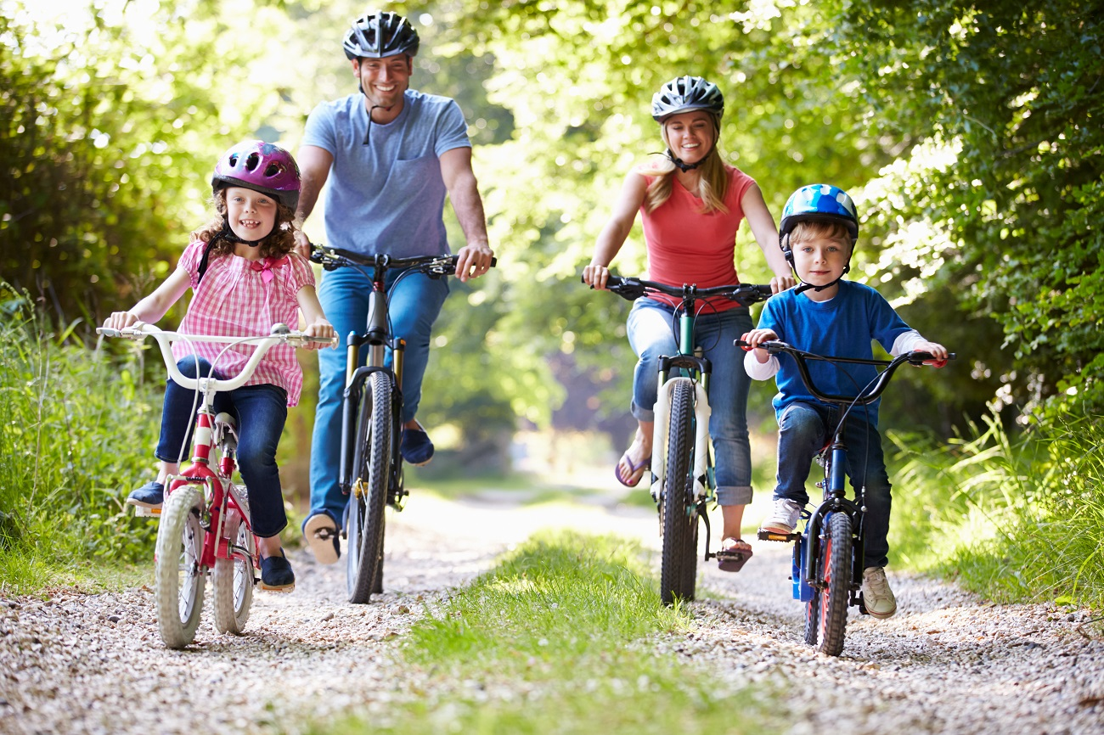
JAZDA NA ROWERZE
Jazda rowerem może być czystą rekreacją, a przy tym sposobem na dotarcie do celu. Wiele osób woli przesiąść się z samochodu na dwa kółka, gdyż oprócz uniknięcia korków jazda na rowerze daje wiele korzyści ogólnozdrowotnych:
chroni przed miażdżycą,
powoduje wzrost wytrzymałości mięśni,
obniża poziom złego cholesterolu i podwyższa poziom dobrego,
zwiększa pojemność płuc, sprawia, że krew jest bardziej bogata w tlen, a serce pracuje dużo lepiej,
polepsza samopoczucie, zmniejsza napięcie i długotrwały.

Slide 22
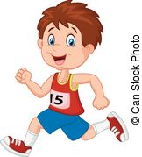
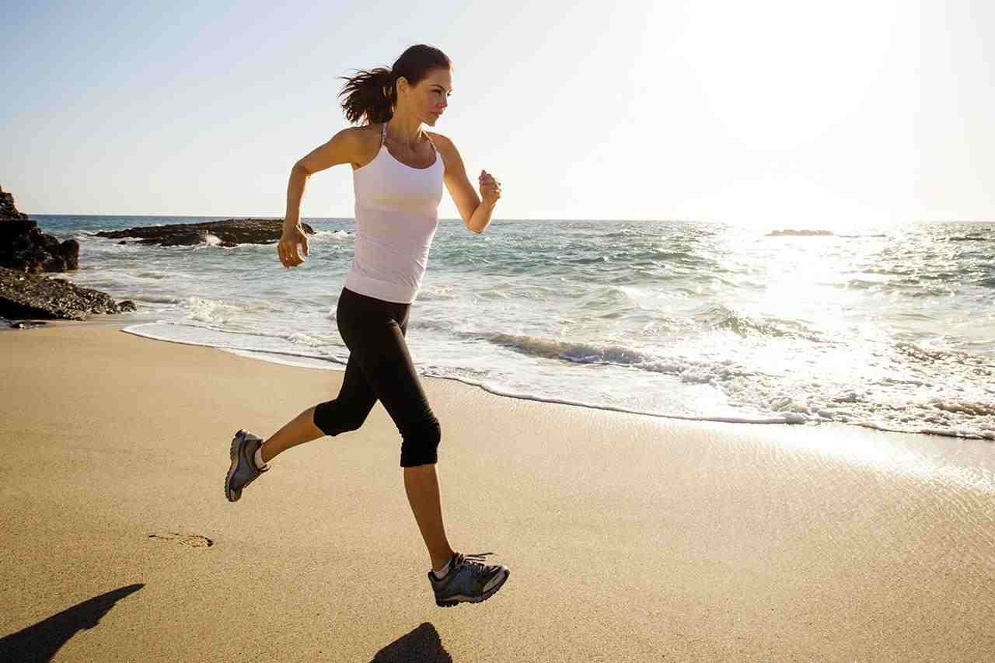
BIEGANIE
Jak każda aktywność fizyczna, poprawia naszą kondycję, zdrowie i samopoczucie. Na dodatek to aktywność, która nie wymaga od nas drogiego sprzętu i można uprawiać ją dosłownie wszędzie.
Regularne bieganie:
dotlenia mózg,
podnosi wytrzymałość,
przeciwdziała depresji,
chroni przed chorobą wieńcową,
spala kalorie - w przypadku treningów interwałowych nawet przez długi czas po wysiłku.

Slide 23
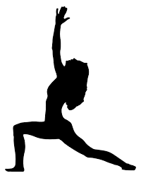
JOGA
Joga to ćwiczenia dla każdego, niezależnie od wieku czy sprawności fizycznej. Poziom trudności można dostosować do indywidualnych możliwości danej osoby. Joga jest zespołem ćwiczeń fizyczno-umysłowych, mającym na celu relaks, rozluźnienie umysłu i ciała. Poprzez praktykowanie jogi kształtujemy postawę, a stawy zyskują większą sprężystość. Oprócz tego joga:
łagodzi stres,
poprawia krążenie,
uspokaja.

Slide 24
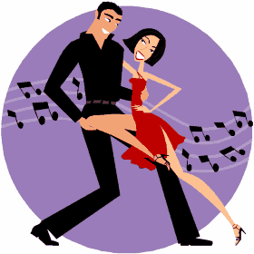
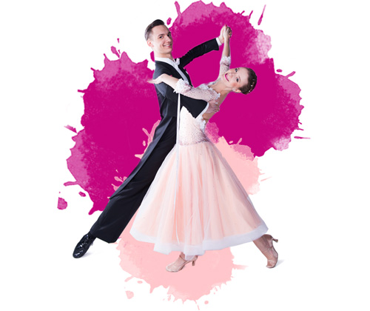
TANIEC
Modną formą rekreacji ruchowej dla osób w każdym wieku jest taniec. Oferuje on aktywność fizyczną tym, którzy nie czują się sportowcami. Taniec pozwala uzyskać i utrzymać formę, poprawia elastyczność ciała oraz ułatwia poznanie własnego ciała, poprawiając postawę i równowagę. Taka forma aktywności umożliwia również poznawanie nowych ludzi, którzy posiadają podobne zainteresowania - w ten sposób taniec pomaga budować umiejętności społeczne. Poprzez taniec zwiększamy także pewność siebie.

Slide 25
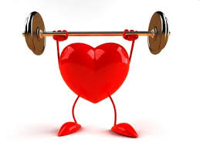
SPORT TO SPOSÓB NA ŻYCIE
Sport daje nam więc wiele korzyści zdrowotnych, polepsza nasz nastrój, pomaga utrzymać szczupłą sylwetkę, a nawet poprawia naszą zdolność komunikowania się w grupie. Każdy z nas jest inny, każdy ma inną osobowość, inne zainteresowania i upodobania. Mimo to w kwestii sportu każdy może znaleźć coś dla siebie, ponieważ dziedzin i dyscyplin istnieje bardzo wiele.
Naprawdę warto,
a więc do dzieła!

Slide 26
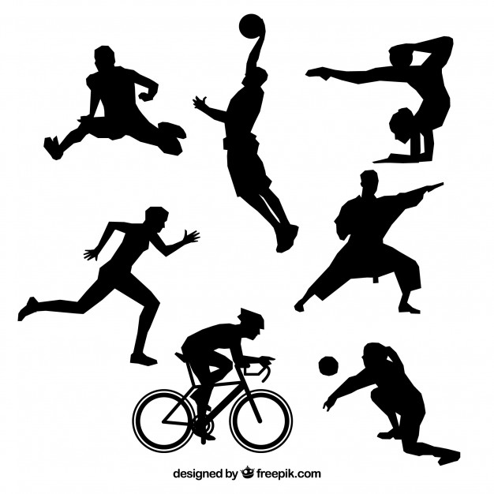
Dziękuję za uwagę!
Literatura:
www.wikipedia.org
http://www.dieta-trening.eu/sport-i-wlasciwy-trening-sportowy/
http://slideplayer.pl
https://poradnikprzedsiebiorcy.pl/-sport-to-zdrowie-i-nie-tylko
http://sport.se.pl/pilka-nozna/euro-2016

